Slide 1
Delovna skupina za pripravo Nacionalnega programa vzgoje in izobraževanja 2023–2033
Podskupina Strokovni in karierni razvoj zaposlenih v vzgoji in izobraževanju
Javna predstavitev mnenj
o kariernem razvoju in pomanjkanju strokovnih delavcev v vzgoji in izobraževanju v Sloveniji
28. november 2023, UP PEF

Slide 2
Uvodni pozdrav
prof. dr. Janez Vogrinc, predsednik Delovne skupine za pripravo Nacionalnega programa vzgoje in izobraževanja 2023–2033 (NPVI)
prof. dr. Darjo Felda, minister za vzgojo in izobraževanje
Predstavitev prispevkov

Slide 3
Delovna podskupina
Strokovni in karierni razvoj zaposlenih v vzgoji in izobraževanju
Amalija Žakelj, UP PEF
28. November 2023

Slide 4
PREDNOSTNA PODROČJA
Začetno izobraževanje (odločanje za poklic, izobrazbeni pogoji)
Vstop v poklic/delo (prva leta v poklicu)
Izkušeni strokovni delavci in karierni razvoj vodstvenih delavcev in strokovnih delavcev
Problematika pomanjkanja strokovnega kadra v VIZ, promocija učiteljskega poklica (kratkoročne rešitve; dolgoročne rešitve)

Slide 5
Začetno izobraževanje (odločanje za poklic, izobrazbeni pogoji)
Izpostavljeno: Sistemski pogoji
Merila/standardi za akreditacijo pedagoških študijskih programov.
Kriteriji za vpis na pedagoške študijske programe.
Načrtovanje vpisa na pedagoške študijske programe za izobraževanje učiteljev in vzgojiteljev - promocija učiteljskega poklica (že v OŠ in SŠ).
Interes za vpis na pedagoške študijske programe za izobraževanje učiteljev in vzgojiteljev (¼ mlajšim učiteljem v OŠ poučevanje ni prva izbira; več kot ¼ učiteljev bi si izbralo drug poklic (TALIS 2018)).

Slide 6
Začetno izobraževanje (odločanje za poklic, izobrazbeni pogoji)
Izpostavljeno: Število pedagoških študijskih programov v Sloveniji (za št. leto 2023/24)
  Pedagoški študijski programi v Sloveniji
Programi za izpopolnjevanje: PAI, Programi za delo z učenci s posebnimi potrebami, Zgodnje učenje tujega jezika, Poučevanje naravoslovja in posameznih predmetov, Izpopolnjevanje iz predšolske vzgoje
  padanje deleža učiteljev s prvo izbiro poklica
 | 1.stopnja | 2.stopnja | Enovit mag. št. program
UL | 17 | 42 | 1
UM | 4 | 24
UP | 4 | 9
 | Število programov za izpopolnjevanje
UL | 15
UM | 6
UP | 4

Slide 7
Začetno izobraževanje (odločanje za poklic, izobrazbeni pogoji)
Izpostavljeno: Skrb za profesionalni razvoj tekom študija
Skrb za profesionalni razvoj tekom študija.
Stalna skrb za teoretična znanja študentov, ki so vključeni v študijske programe za izobraževanje učiteljev in vzgojiteljev (suverenost, avtonomija …).
Stalna skrb za visok nivo praktičnega znanja študentov, ki so vključeni v študijske programe za izobraževanje učiteljev in vzgojiteljev (dobro organiziranje praktičnega usposabljanja tekom študija, kvalitetno mentorstvo …).

Slide 8
Začetno izobraževanje (odločanje za poklic, izobrazbeni pogoji)
Izpostavljeno: Skrb za profesionalni razvoj tekom študija
Pedagoško usposabljanje zagotavlja pridobitev kompetenc, potrebnih za učinkovito opravljanje pedagoškega poklica. Ovrednteno je z najmanj 60 KT in vsebuje:
pedagoško-psihološko znanje (psihologija, pedagogika, didaktika, andagogika, metodologija pedagoškega raziskovanja …) ter družboslovno in humanistično znanje (kot npr. filozofija, sociologija, antropologija);
predmetne oziroma specialne didaktike v povezavi s študijem matične discipline ter pedagoško prakso.
Pedagoška praksa je obvezni sestavni del pedagoškega usposabljanja (najmanj 15 KT).

Slide 9
Vstop v poklic/delo
Izpostavljeno: Kakovosten vstop na delovno mesto strokovnih in vodstvenih delavcev na področju vzgoje in izobraževanja.
Sistemske rešitve za vstop v poklic (za pripravnike, učitelje začetnike)
Uvajalno obdobje za strokovne in vodstvene delavce ob vstopu v poklic (vsebina, samostojnost, komunikacija, interakcija, obseg …).
Mentoriranje v vzgoji in izobraževanju (pri vstopu v poklic).
  Kriteriji in pogoji za opravljanje mentorstva in vrednotenje mentorskega dela.
  Krepitev sodelovanja med mentorji na fakultetah in mentorji v VIZ.
  Pripravništvo (učiteljem začetnikom, pripravnikom ter ravnateljem - obvezno pripravništvo za vse ?).

Slide 10
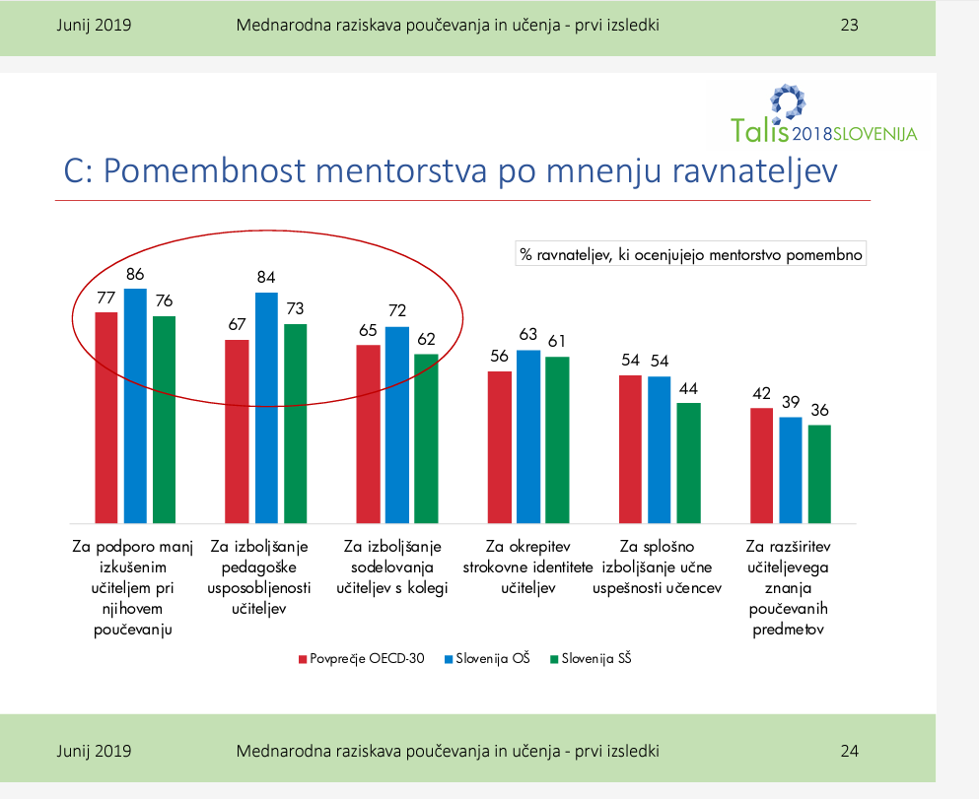
Vstop v poklic/delo
Izpostavljeno: Podpora učiteljem z uvajanjem, mentorstvom in sodelovalnim učenjem
spodbude ravnateljev
mentoriranje povezati s kariernim napredovanjem učiteljev

Slide 11
Vstop v poklic/delo MENTORSTVO
Izpostavljeno: Podpora učiteljem z uvajanjem, mentorstvom in sodelovalnim učenjem
TALIS 2018, in OECD

Slide 12
Vstop v poklic/delo STRES
Izpostavljeno: Samouresničevanje in ohranjanje učiteljev v poklicu
TALIS 2018, in OECD

Slide 13
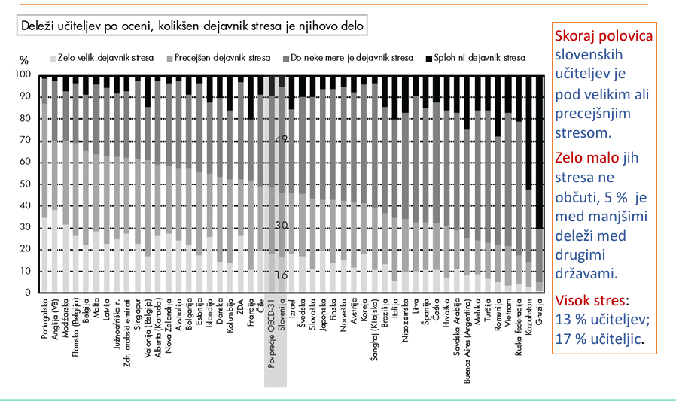
Stres na delovnem mestu
  Zagotavljati varno in spodbudno okolje tako za učence kot učitelje.
V SLO ni razlik med doživljanjem stresa med mlajšimi in starejšimi učitelji
ni razlik med šolami zveč učenci z nižjim SES

Slide 14
Vstop v poklic/delo
Izpostavljeno: Kakovosten vstop na delovno mesto strokovnih in vodstvenih delavcev na področju vzgoje in izobraževanja
Zagotoviti redno supervizijo/intervizijo.
  V izvajanje supervizije vključiti svetovalne službe.
Zagotoviti fleksibilen prehod strokovnjakov iz gospodarstva v šolstvo.
Področje glasbenega izobraževanja (Slovenski državljani, ki doštudirajo v tujini in se vrnejo v Slovenijo - Evropska direktiva omogoča direkten vstop v poklic).
Posodobitev strokovnega izpita.

Slide 15
Izkušeni strokovni delavci in karierni razvoj vodstvenih delavcev in strokovnih delavcev
Izpostavljeno: Razširiti nabor ponudbe kvalitetnih programov nadaljnjega izobraževanja in usposabljanja
Terminološka »pestrost«: strokovno izpopolnjevanje, stalno izpopolnjevanje, profesionalni razvoj, karierni razvoj… (urediti terminologijo v relaciji do zakonodaje, normativne ravni, …)).
Zagotavljati kakovost nadaljnjega izobraževanja in usposabljanja na vseh ravneh izobraževalnega sistema.
Razširiti nabor ponudbe kvalitetnih programov nadaljnjega izobraževanja in usposabljanja za zaposlene v vzgoji in izobraževanju, posebej za:
  področje srednjega poklicnega in strokovnega izobraževanja;
  za svetovalne delavce v vrtcih in šolah, vzgojitelje, učitelje praktičnega pouka idr.;
  usposabljanje za poučevanje otrok s posebnimi potrebami (tudi za nadarjene), vodenje razreda;
  za poučevanje v večkulturnem in večjezičnem okolju;
  ….
Težišče kariernega razvoja usmeriti v delo in/ali v delovno mesto, in ne na poklic.

Slide 16
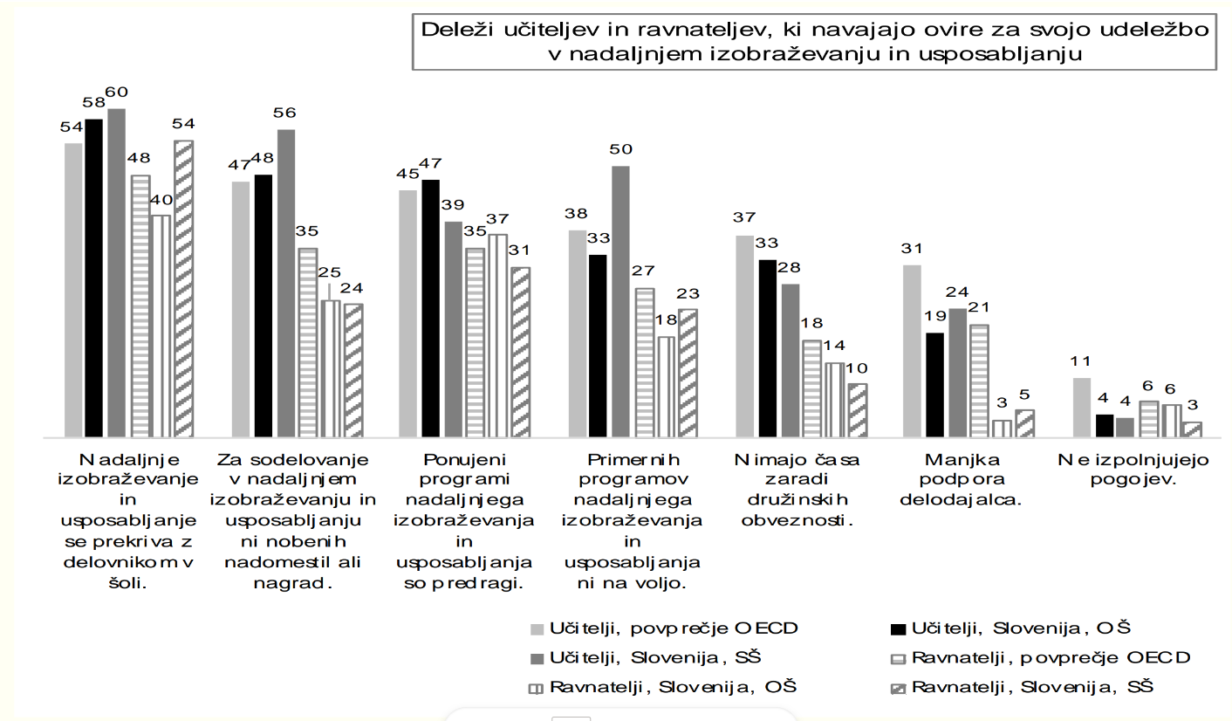
Izkušeni strokovni delavci in karierni razvoj vodstvenih delavcev in strokovnih delavcev OVIRE
TALIS 2018

Slide 17
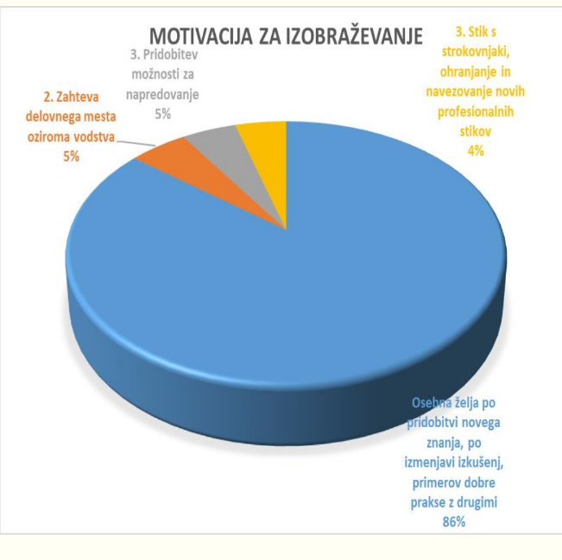

Slide 18
Problematika pomanjkanja strokovnega kadra v VIZ, promocija učiteljskega poklica (kratkoročne rešitve; dolgoročne rešitve)
Izpostavljeno: Razvoj strategij privabljanja strokovnih in vodstvenih delavcev (vrtci, osnovne šole, srednje šole, višje strokovne šole)
Stanje pomanjkanje kadrov se bo nadaljevalo in bo doseglo vrh 2027.
Urediti baze podatkov na način, da bi hitreje in bolje spremljali gibanje strokovnega kadra v VIZ.
Povečati privlačnost pedagoškega poklica – ukrepe nasloviti tako na področje vzgoje in izobraževanja kot tudi širše.
  Zagotavljati varno in spodbudno okolje tako za učence kot učitelje.
  Zagotavljati vire za kakovostno izobraževanje in nadaljnje izobraževanje in usposabljanje za učitelje in ravnatelje kot trajnostni cilj.
  Povečati/spremeniti/nadgraditi vlogo svetovalne službe pri karierni orientaciji mladih in postaviti prioritete pri prepoznavanju poklica.
Učiteljska zbornica kot dolgoročni ukrep.
V javnosti podajati pozitivna sporočila o pomembnosti učiteljskega poklica za celotno družbo.

Slide 19
Promociji poklica/ Povečati privlačnost pedagoškega poklica
IZZIVI
  položaj učitelja v družbi/vloga družbe
  razbremenitve na delovnem mestu(administrativno delo, stres na delovnem mestu, avtonomija učitelja …)
  delo z učenci s posebnimi potrebami (tudi z nadarjenimi, okrepiti mentorstvo nadarjenim otrokom/učencem)
  mentorstvo/pripravništvo/strokovni izpit
  multikulturno okolje (pomanjkanje učiteljev za poučevanje učencev v večkulturnem in večjezičnem razredu)
  v 15 letih treba nadomestiti 1/5 učiteljev
  kako narediti sistem fleksibilen glede na nihanja potreb po kadrih
  ……………….

Slide 20
HVALA ZA POZORNOST

